Slide 1


Slide 2


Slide 3

Интеллектуальная игра
«Знаем. Помним. Гордимся»

Slide 4
I ТУР
«История Великой Отечественной войны в датах»
22 июня 1941г.
19 ноября 1942г.
5 июля 1943г.
1
2
3
27 января 1944г.
9 мая 1945г.
2 мая 1945г.
4
5
6
6 июня 1944г.
7

Slide 5
II ТУР
«Битвы и сражения
Великой Отечественной войны »
Оборона Брестской крепости
Битва
за Москву
Сталинградская битва
2
3
1
Смоленское сражение.
Курская битва
Берлинская
операция
5
4
6
Оборона Севастополя
Оборона Киева
7
8

Slide 6
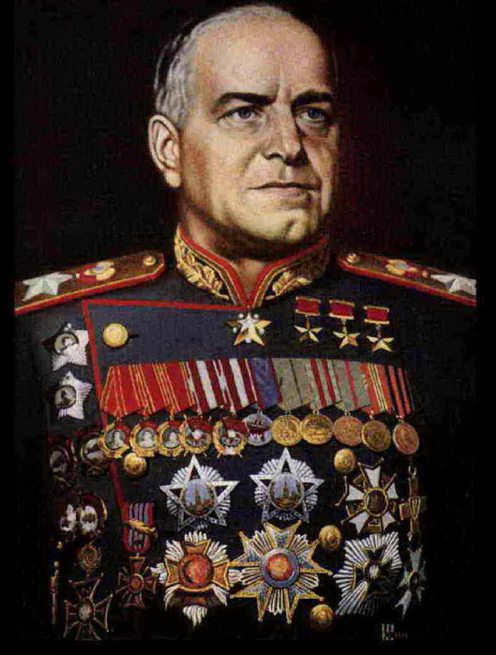
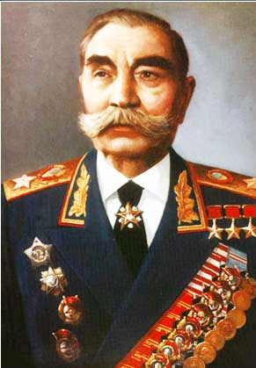
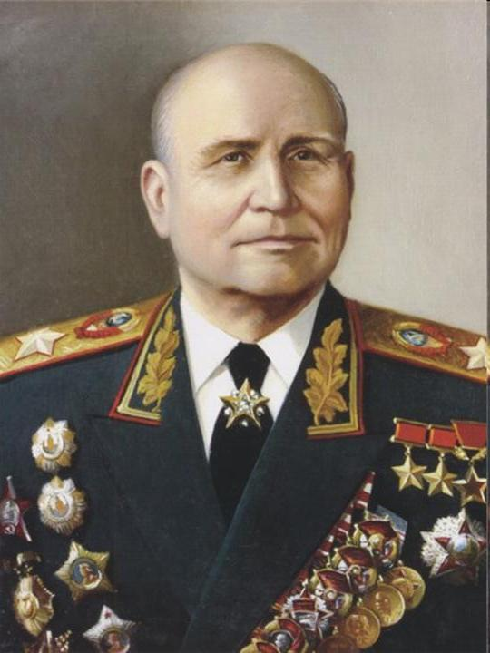
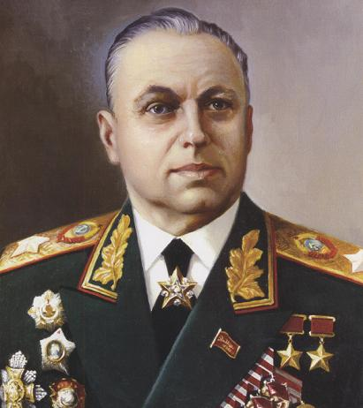
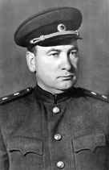
III тур «Полководцы Победы»
2
3
1
С.М. Буденый
И.С. Конев
Г.К. Жуков
5
4
К.К. Рокосовский
К.П. Пономаренко

Slide 7
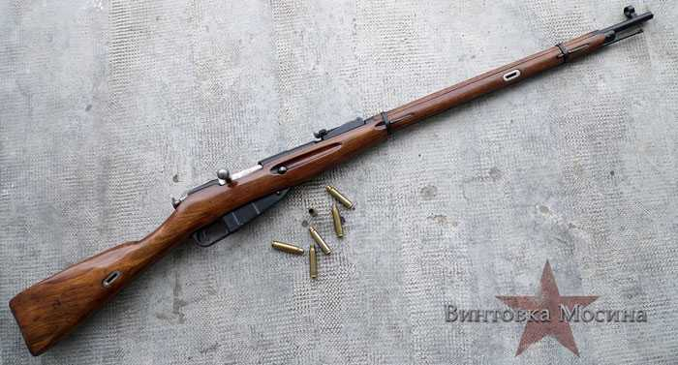
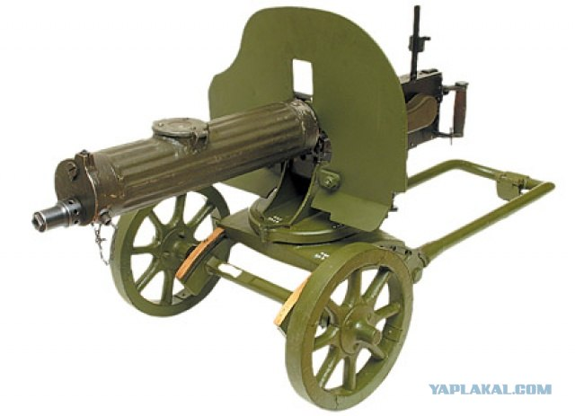
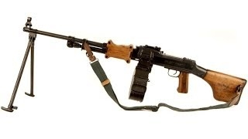
IV ТУР
«Непобедимая и легендарная»
2
1
Винтовка Мосина
Пулемет «Максим»
3
Пулемет Дягтерёва

Slide 8
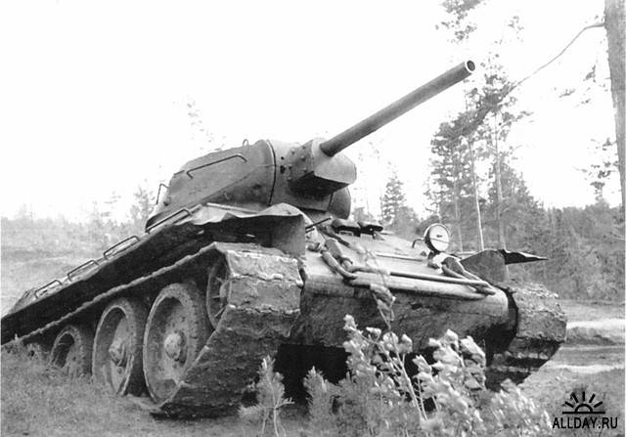
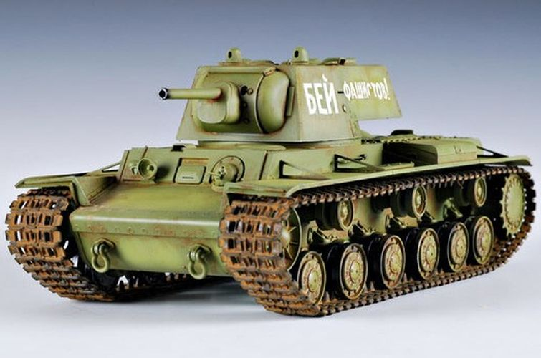
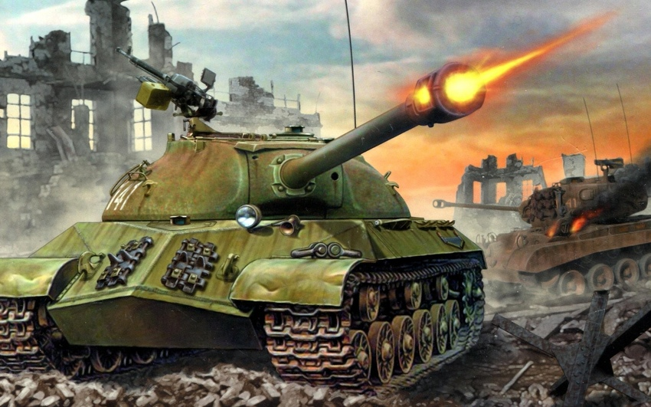
1
2
3
Танк Т-34
Танк КВ
Танк ИС

Slide 9
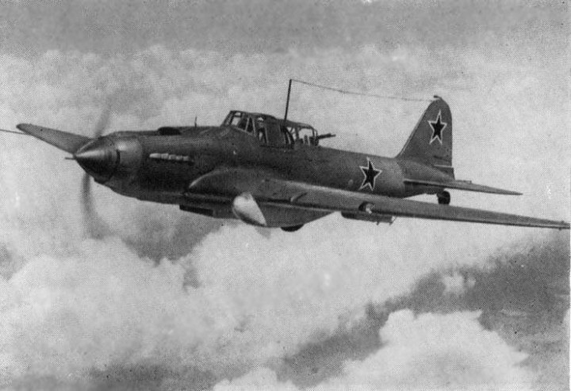
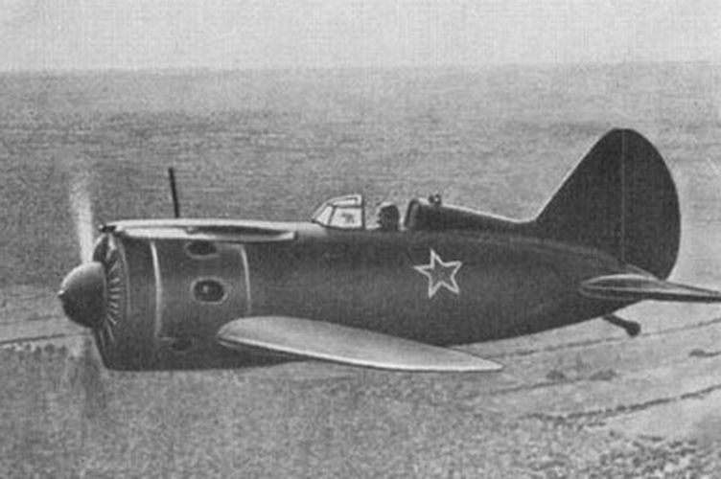
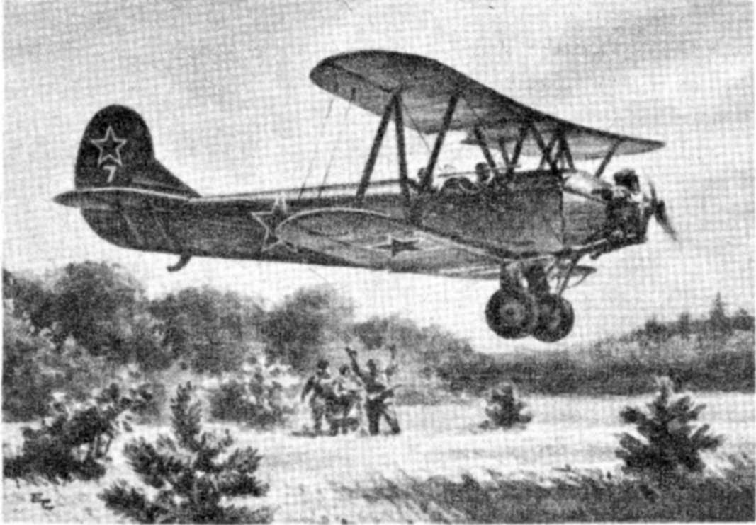
1
Ил -2
2
3
И -16
По -2

Slide 10
ЗАДАНИЕ «Шифровка»
ВГК
ГКО
ПВО
ПТО
ПТР
БМ

Slide 11
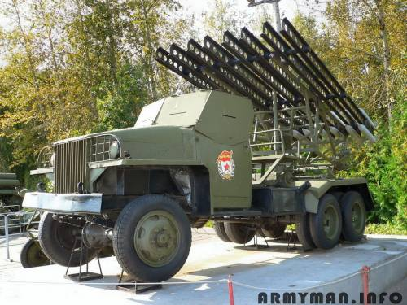
БОЕВАЯ МАШИНА - 13
БМ -13

Slide 12
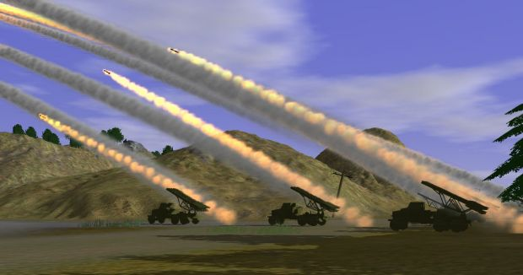
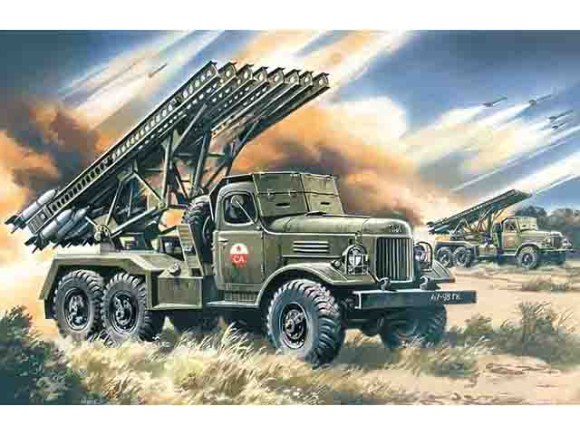

Slide 13


Slide 14
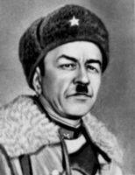
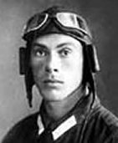
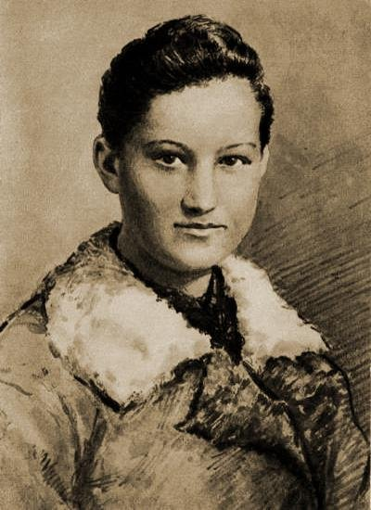
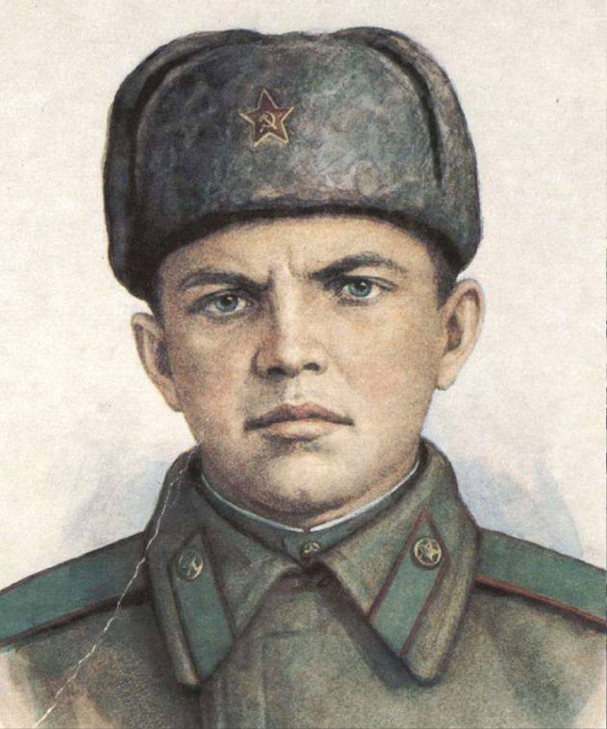
V ТУР
«Герои Великой Отечественной войны»
1
2
3
4
Н.Ф. Гастелло
И.В. Панфилов
Зоя Космодемьянская
Александр Матросов

Slide 15
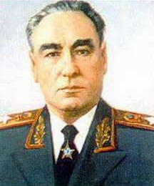
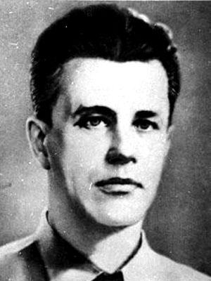
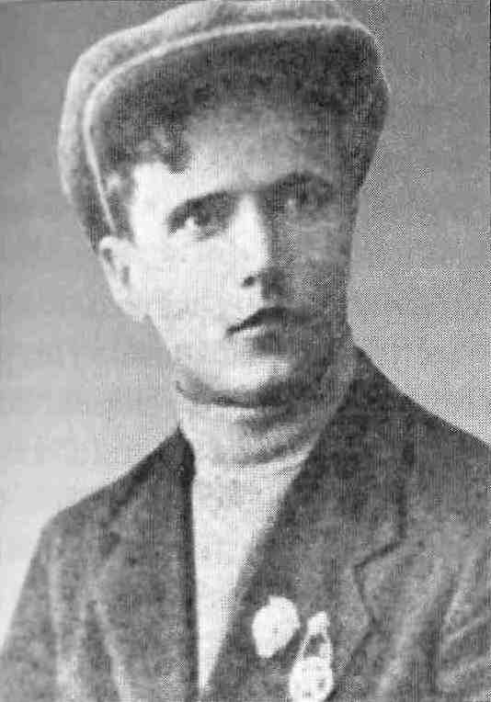
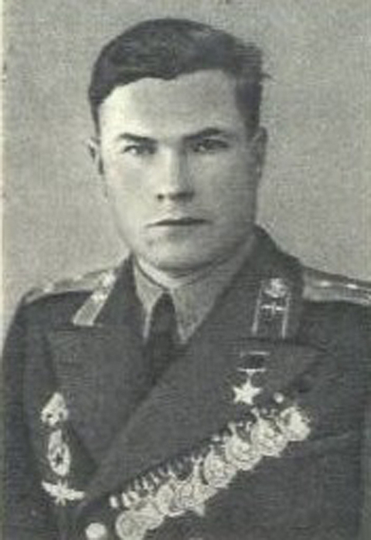
2
1
3
4
С. С. Бирюзов
Ф.А. Полетаев
П.С. Игашов
Д.В. Тарасов

